Slide 1
UN PASO HACIA LA ABSTINENCIA: ANÁLISIS DESCRIPTIVO DE PACIENTES EN CONSULTA DE TABACO EN NUESTRO CENTRO
A. Vera Pila, J. Vázquez Domínguez, T. Mascarell Roda, J.M. Díez Piña, N. Reyes Núñez.
UGC Neumología. Hospital Universitario Virgen de Valme. Sevilla.
RESULTADOS
INTRODUCCIÓN
Características de la muestra
387 PACIENTES
El tabaquismo representa el principal problema de salud, enfermedad y muerte prematura prevenible en nuestro país.
El tabaco es la sustancia psicoactiva más consumida en España entre la población de 15 a 64 años.
SEXO
EDAD MEDIA
56 ± 9,9 Años
OBJETIVO
Analizar las características basales de los pacientes que acuden
a la consulta de tabaquismo.
CONSUMO ACUMULADO
COMORBILIDADES
46,5 ± 27,4 paq-año
MATERIAL Y MÉTODOS
Estudio descriptivo retrospectivo en el que se analizaron datos demográficos, historia de tabaquismo, comorbilidades, motivación previa, fase de abandono en la que se encuentran y tratamiento farmacológico administrado en nuestra consulta desde enero de 2022 hasta septiembre 2024. Posteriormente se realiza un seguimiento a los 15, 30, 90, 180 días y al año.
UNIDAD DERIVADORA
Neumología (49%)

Slide 2
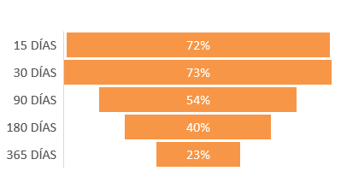
SITUACIÓN PREVIA AL TRATAMIENTO
TRATAMIENTO
RESULTADOS
Intento de abandono previo
Fase de abandono
TERAPIA COGNITIVA
TASA DE ABSTINENCIA
FAGERSTRÖM medio
Motivación medida por EVA
6,43
CONCLUSIONES
Los pacientes que acuden a la consulta de tabaquismo presentan alta motivación inicial, con buenas tasas de abstinencia a corto plazo similares a las descritas en la bibliografía.
Realizar un seguimiento personalizado combinado con terapia cognitiva y tratamiento farmacológico contribuye a mejorar los resultados.
La Citisina fue el tratamiento más empleado.

